Slide 1
RDMA & NVMf
RDMA是个什么鬼？相信大部分不关心高性能网络的童鞋都不太了解。但是NVMe over Fabrics的出现让搞存储的不得不抽出时间来看看这个东西，这篇文章就来介绍下我所了解的RDMA。
RDMA（Remote Direct Memory Access）意为在远端直接访问主机的内存，而不需要主机参与。如下图，当主机和Client端都配备RDMA NIC的时候，数据通过NIC的DMA引擎直接在两端内存之间转移，而不需要经过OS的网络协议栈。这种技术对于局域网高带宽的存储系统非常有吸引力。

Slide 2
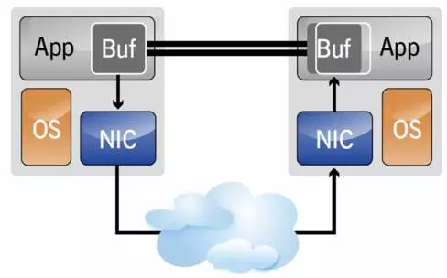
RDMA & NVMf

Slide 3
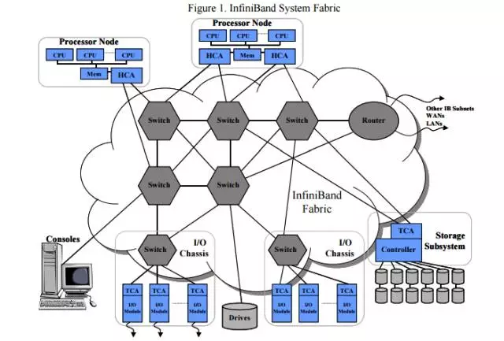
RDMA & NVMf
网络技术中，协议是必不可少的部分。RDMA环境下，传统的TCP/IP协议过于庞大，所以需要一种特殊的协议来发挥其优势，这就是InfiniBand协议（简称IB）。InfiniBand定义了一套完整的IB框架，这个框架中有我们在以太网中了解的大部分概念：交换机，路由器，子网络等。

Slide 4
RDMA & NVMf
虽然InfiniBand看起来非常不错，但是组建一个IB网络，尤其当网络拓扑比较复杂的时候，对于习惯以太网的用户来说，在技术和成本方面花销太大。为了适应这方面的需求，IB组织在IB协议基础上增加了适用于以太网的协议：ROCE和iWARP。使用这两类协议就可以通过普通的以太网硬件组网。
这些协议的关系可以看下图，其中IB性能最好，ROCE则用得最多。无论是哪种技术，都必须保证RDMA的实现。

Slide 5
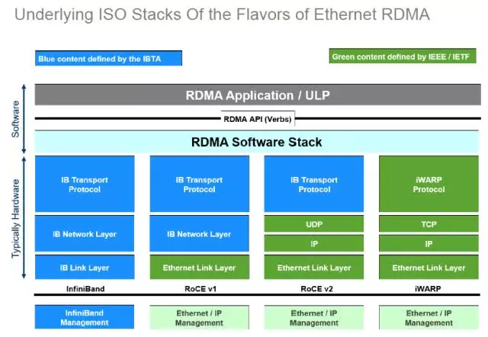
RDMA & NVMf

Slide 6
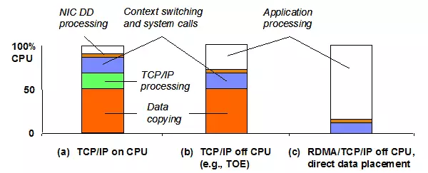
RDMA & NVMf
简单了解了RDMA，我们与传统的网卡对比来进一步说明。
普通的网卡都是基于OS的TCP/IP技术为上层提供网络服务。在Linux内核中，有一个著名的结构体sk_buff，这个结构体用来暂时存储传输的数据，它贯穿于内核网络协议栈和网卡驱动，用户的收发数据都要经过sk_buff。可以推断，这种设计至少需要一次内存copy，再加上TCP/IP等的处理，整个下来就造成了不少的overhead（引入的Latency和CPU处理时间）。

Slide 7
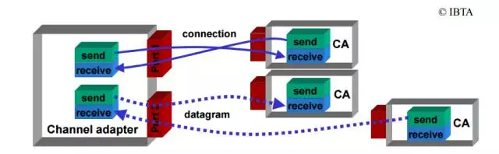
RDMA & NVMf
RDMA在编程模型上跟Socket有几分相似之处，比如都会使用Send和Receive交换信息。在RDMA中，还有一个Queue Pair（QP）的概念，每个QP由一个Send Queue和Receive Queue组成，Send Queue用来发送数据，Receive Queue则在另一端接收数据。在进行通信前，Server和Client端都需要建立这样的Queue Pair。RDMA支持多个QP，其数量限制由对应的网卡决定。

Slide 8
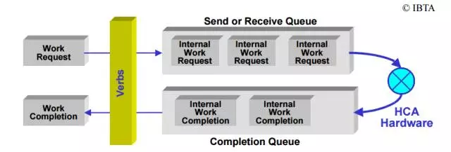
RDMA & NVMf
QP中的传输使用Work Request（WR）进行，而非数据流的形式。应用程序在Work Request中指定收发数据的地址（RDMA对数据存放的地址有要求，这些地址在使用前，必须注册到IB驱动中）。除此之外，QP的Send Queue和Receive Queue还需要配备一个Completion Queue，这个Completion Queue用来保存WR处理结果（发送或者收到），WR信息可以从Completion Queue中的Work Completion（WC）中获得。

Slide 9
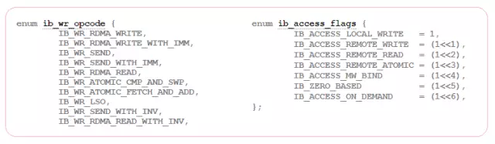
RDMA & NVMf
进一步讲，WR还分为Receive WR和Send WR，Receive WR用来指定另一端发过来的数据存放位置，Send WR则是实际的数据发送请求。在主机中注册的内存类型（ib_access_flags）决定了远端client操作主机内存的方式。如果具有Remote Access权限，则可以直接在Send WR中指定待操作的地址（此为RDMA Read/Write操作），主机无需参与操作；否则Send WR对远端地址没有控制权，即发送的数据的存放地址不由Send WR决定（只能Send/Recv操作），主机需要处理请求。使用哪种操作方式可以在ib_wr_opcode中指定。

Slide 10
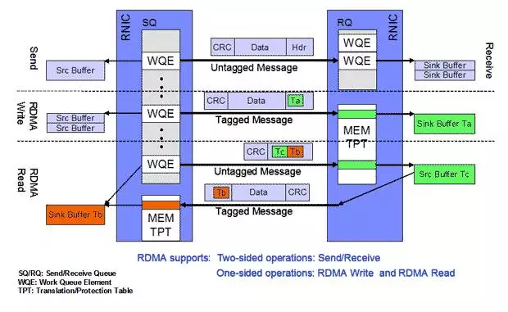
RDMA & NVMf
这两种方式就是经常提到的one-sided和Two-sided。one-sided（RDMA Read/Write）相比于Two-sided的好处是释放了主机端的CPU，降低了传输的Latency。从下图可以看出，one-sided方式在主机端无需生成WQE，也就不需要处理Work Completion。

Slide 11
RDMA & NVMf
最后，我们回到NVMe over Fabrics，以client的一个写请求的处理过程来展示NVMf如何利用RDMA技术。
1，NVMe Queue与Client端RDMA QP一一对应，把NVMe Submission Queue中的NVMe Command存放到RDMA QP注册的内存地址中（有可能带上I/O Payload），然后通过RDMA Send Queue发送出去；
2，当Target的NIC收到Work Request后把NVMe Command DMA到Target RDMA QP注册的内存中，并在Targe的QP的Completion Queue中设置一个Work Completion。
3，Target处理Work Completion时，把NVMe Command发送到后端PCIe NVMe驱动，如果本次传输没有带上I/O Payload，则使用RDMA Read获取；
4，Target收到PCIe NVMe驱动处理结果后通过QP的Send Queue把NVMe Completion结果返回给client。

Slide 12
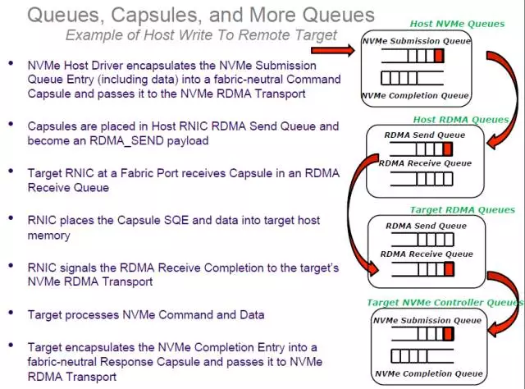
RDMA & NVMf

Slide 13
RDMA & NVMf
上面这个流程是当前NVMf的实现，可以看出，目前NVMe Command使用的是two-sided形式。一部分原因是Target端 CPU需要处理QP的Work Completion：将收到的NVMe 命令提交给PCIe NVMe驱动。如果把这一块能够offload，也许能够实现NVMf的one-sided传输，到时候性能会更强悍。
总结
这篇文章介绍了NVMf中最先实现的Transport-RDMA的部分技术细节。RDMA已经是一个成熟的技术，之前更多的是用在高性能计算中，而NVMe的出现，让它的使用范围迅速扩大。对于今天的存储从业者尤其是NVMe领域，了解RDMA技术对于跟进NVMe的发展趋势有比较大的帮助，希望这篇文章对您了解RDMA有一定的帮助，但是更多的RDMA技术细节还需要根据自己的需求去挖掘

Slide 14
RDMA & NVMf

